Slide 1



SmartFolio
De SmarTrade associé à GTS
Avec :
MAYEUX Aymeric ~ Responsable Projet
FAURE Maxence ~ Développeur et Intégrateur
CONTE Corentin ~ Analyste Concepteur

Slide 2


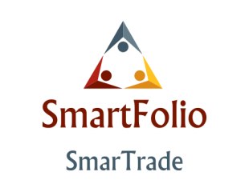
Les logos Les entreprises
L’outil

Slide 3
Présentation de l’application
SmartFolio est un gestionnaire intelligent pour les portefeuilles de différents clients.
L’objectif principal est d’offrir des vues globales et détaillé, personnalisable dans le cadre de la finance.
Il devras aussi assurer une réactivité face à des titres volatiles tels que les crypto-monnaies.
L’outil devras donc être un gage d’efficacité pour GTS envers ses clients.

Slide 4
Les technologies prévus pour le développement
L’application seras développés avec les standards suivant :
PHP 7
HTML 5
CSS 3 (SCSS)
JavaScript
AJAX
Les tests et présentations seront faites sur un environnement APACHE > XAMPP

Slide 5
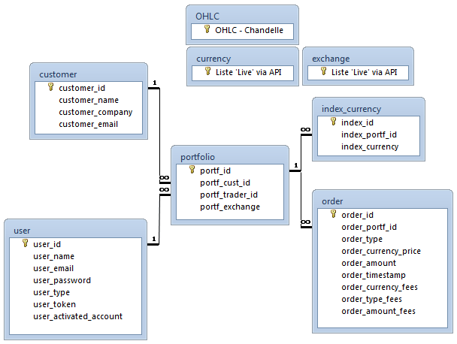
Base de données
La base de données à l’heure actuel (en développement)

Slide 6
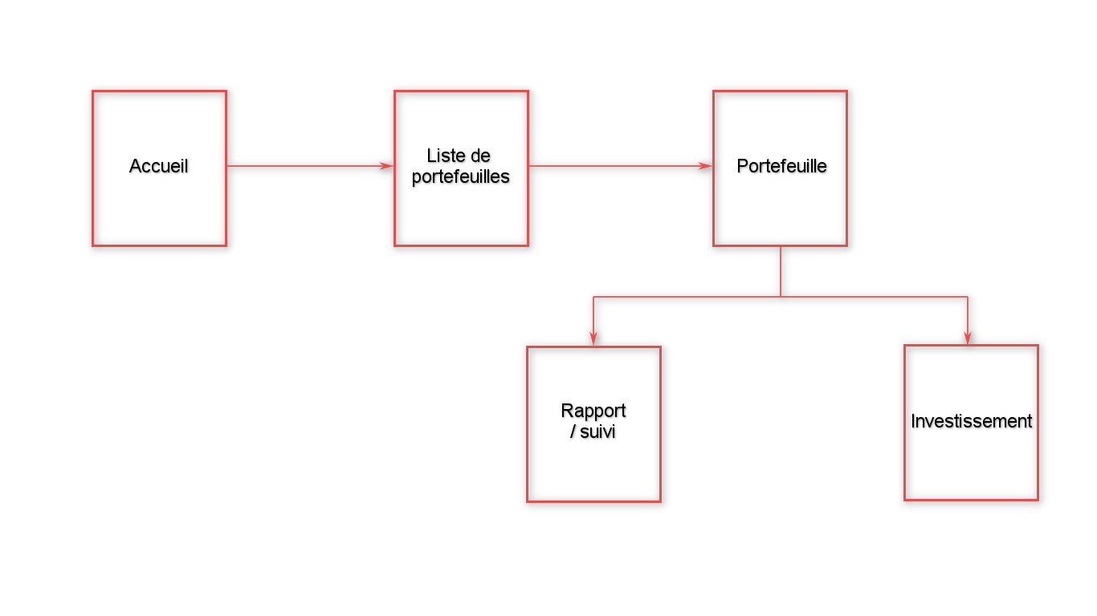
L’arborescence

Slide 7
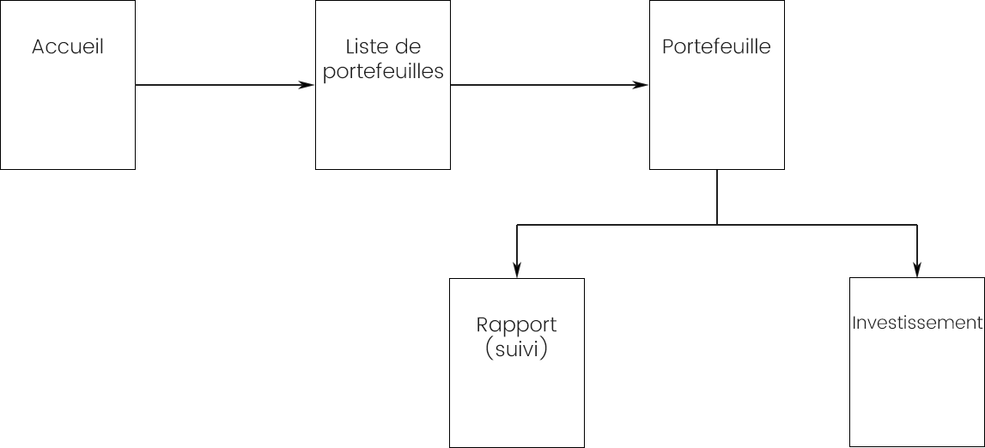
L’arborescence sans style

Slide 8
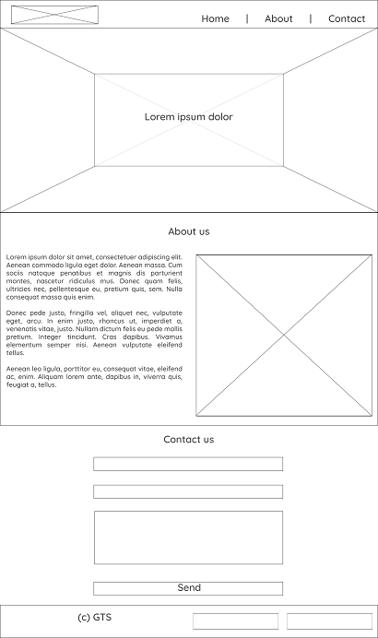
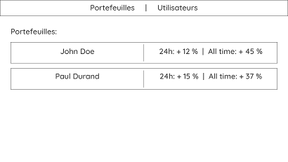
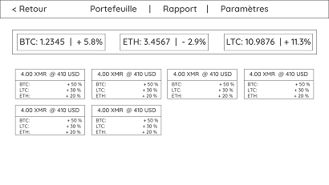
Wireframes
Accueil
Liste des portefeuilles
Portefeuille

Slide 9
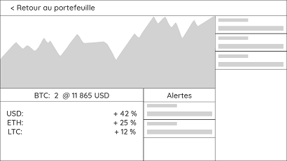
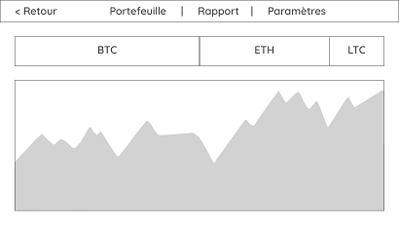
Wireframes
Investissement
Rapport

